Slide 1

毕业论文答辩动态模板
电子信息学院
电子信息科学与技术03班
答辩人
xxx
指导老师
xxx

Slide 2

目录
Contents
Part 1
Part 2
Part 3
Part 4
Part 5
关键技术
项目介绍
总结
绪 论
研究方法

Slide 3

Part 1
绪 论

Slide 4
选题动因
当前的网络技术，软件技术等都具备成熟的理论基础，市场上也出现各种技术开发的软件，这些软件都被用于各个领域，包括生活和工作的领域。随着电脑和笔记本的广泛运用，以及各种计算机硬件的完善和升级，市面上的电脑和笔记本的性能都得到提升，可以支持的软件也逐渐增多，因此，在计算机上安装软件来发挥其高效地信息处理的作用，则很受人们的青睐。对于线上教育培训办公系统信来讲，通过手工形式处理，在面对庞大的信息数量时，就显得不适宜了，首先需要花费的时间比较多，其次数据出错率比较高，而且对错误的数据进行更改也比较困难，最后，检索数据费事费力。因此，为了解决上述问题，有必要建立线上教育培训办公系统，来规范线上教育培训办公系统信息管理流程，让管理工作可以系统化和程序化，同时，线上教育培训办公系统的有效运用可以帮助管理人员准确快速地处理信息。

Slide 5
主要技术介绍
Java技术
MySQL数据库
这里可以添加主要内容这里可以添加主要内容这里可以添加主要内容这里可以添加主要内容
MySQL数据库体积小，占用内存小，不影响电脑上其他用的软件运行，并且不需要因为安装维护MySQL数据库而重装系统，最终选择的数据库就是MySQL数据库。
关键技术介绍
SpringBoot框架
VUE技术
Spring Boot 简化了基于Spring的应用开发，只需要“run”就能创建一个独立的、生产级别的Spring应用。
vue技术可以让初学者尽快上手进行编写动态网站，不需要变成高级的Java编程人员才可以书写代码，从学习的效率还有编写的效率上都有很大的提升。

Slide 6

研究方法
项目调查法
参考基于线上教育培训办公系统设计和实现、结合这次毕业设计的自己的系统需求调研，设计出本系统的主要功能设计和架构。
文献参考法
。通过查阅阅读最近三年基于线上教育培训办公系统有关的优质文献参考和相关书籍、了解基于线上教育培训办公的现状和涉及的技术情况。
经验总结法
经过网络搜索调研线上教育培训办公资讯资源、老师指导以及自己的开发经验和学习经验结合，对系统开发具体情况，功能设计、进行问题归纳与分析总结，满足系统的各项可行性分析，使系统设计和实现的合理化以及标准化

Slide 7
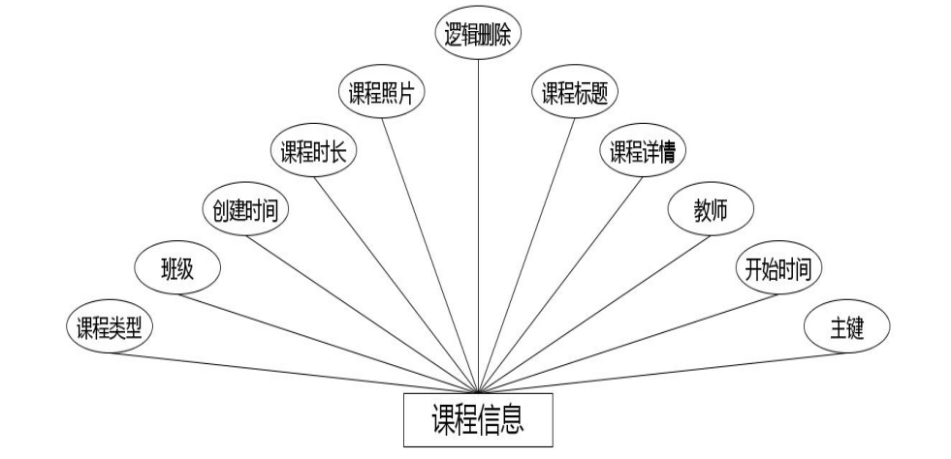
主要实体对象设计

Slide 8
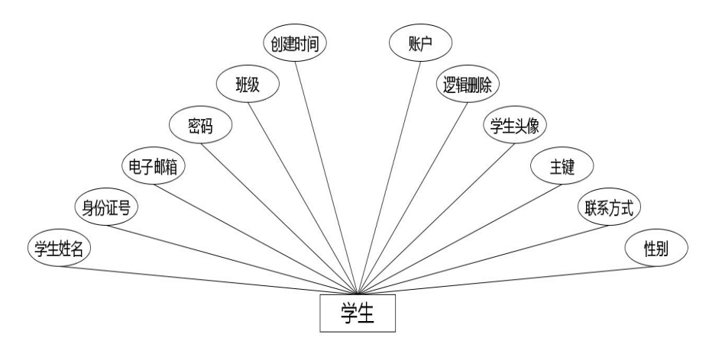
主要实体对象设计

Slide 9
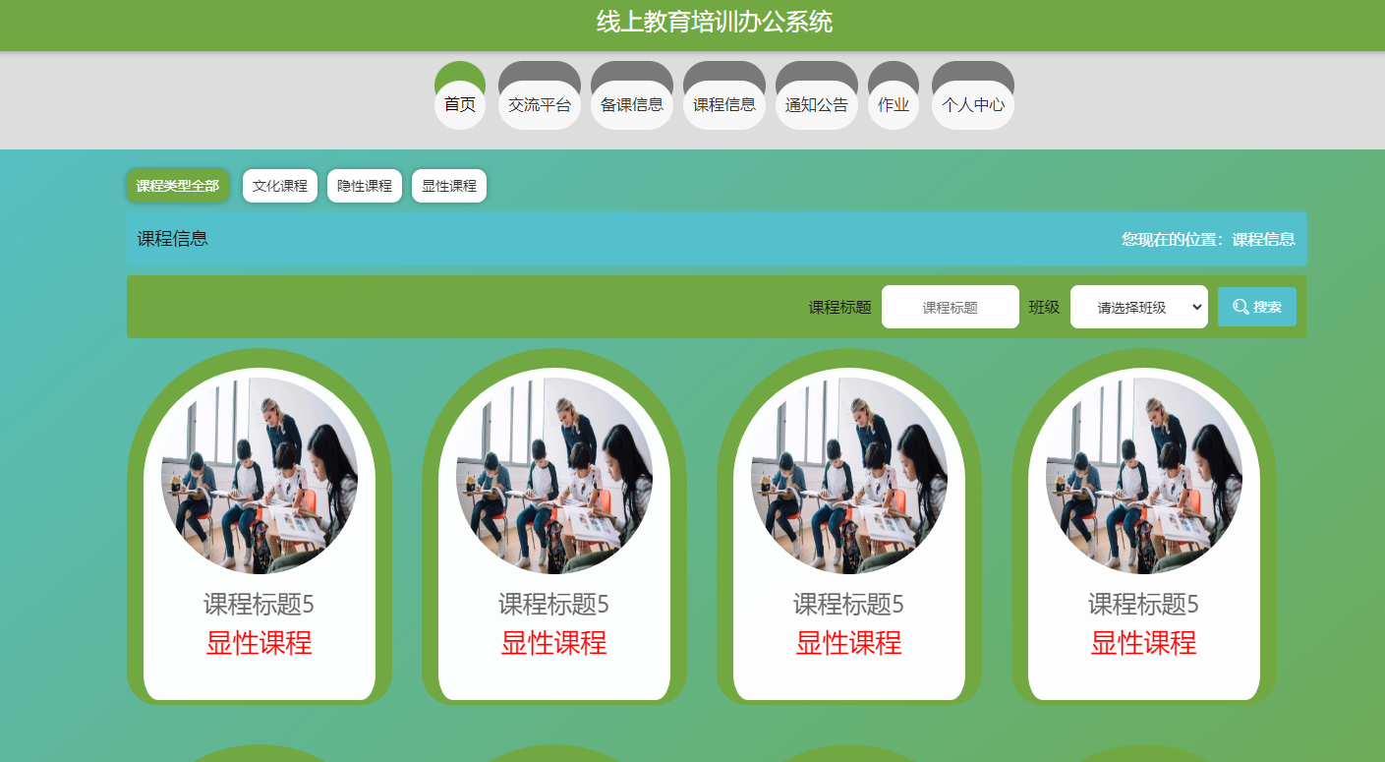
系统前台功能

Slide 10
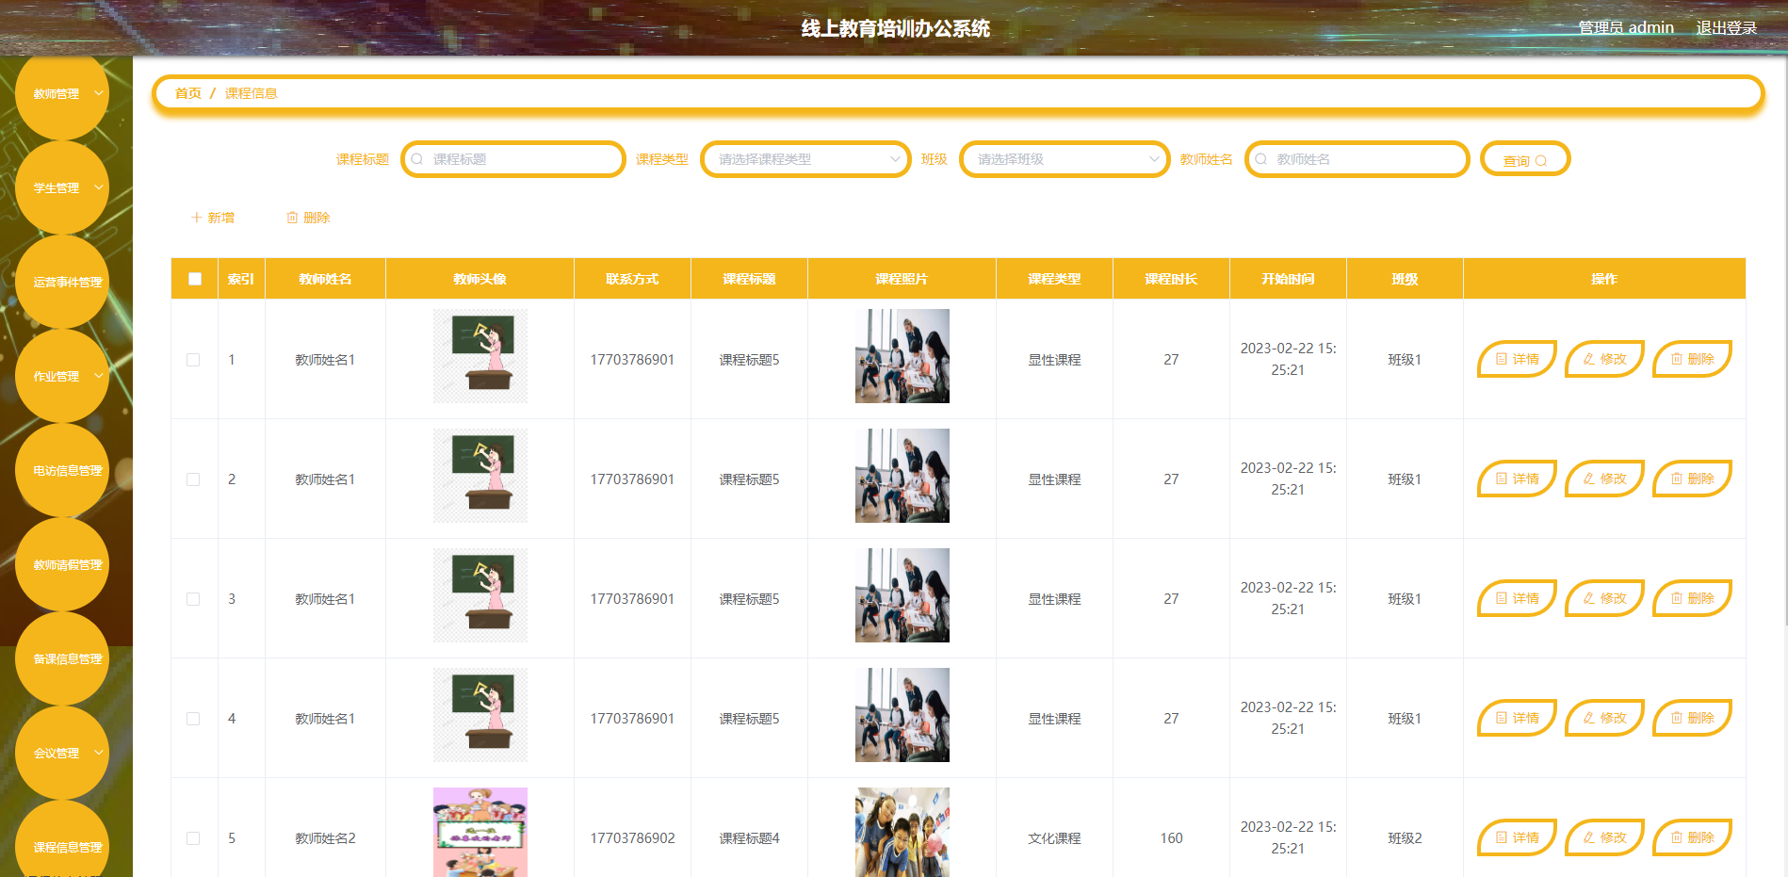
系统后台功能

Slide 11

系统功能展示
这里描述您的主要内容这里描述您的主要内容这里描述您的主要内容这里描述您的主要内容这里描述您的主要内容这里描述您的主要内容
主要问题一
这里描述您的主要内容这里描述您的主要内容这里描述您的主要内容这里描述您的主要内容这里描述您的主要内容这里描述您的主要内容
主要问题二
这里描述您的主要内容这里描述您的主要内容这里描述您的主要内容这里描述您的主要内容这里描述您的主要内容这里描述您的主要内容
主要问题三

Slide 12
5.3 相关建议
这里可以添加主要内容这里可以添加主要内容这里可以添加主要内容这里可以添加主要内容
这里可以添加主要内容这里可以添加主要内容这里可以添加主要内容这里可以添加主要内容
这里可以
添加标题一
这里可以
添加标题二
这里可以添加主要内容这里可以添加主要内容这里可以添加主要内容这里可以添加主要内容
这里可以
添加标题三
这里可以
添加标题四
这里可以添加主要内容这里可以添加主要内容这里可以添加主要内容这里可以添加主要内容

Slide 13
5.5 个人收获
在线上教育培训办公系统制作中，它的难点在于功能的确定，对系统结构的设计，还有设计性能优良的数据库，以及采用成熟的技术实现系统功能等，这些是我面临的困难。针对这些难点，我采取了一定的措施。在不知道系统的功能时，我在网上寻找了很多相似系统，并把这些系统的大致功能进行了记载，把对本系统有用的功能部分进行了采用，另外，我也从网上获取了大量关于系统设计方面的知识，包括系统模块划分，设计原则，数据库表的设计与创建等知识，也从软件开发类博客中，获取了程序编码的技术知识，包括数据增删改代码模块的编写与使用
系统角度
文档角度
在完成线上教育培训办公系统制作后，对其制作过程需要进行描述，包括如何进行的需求分析，如何完成系统的设计，以及实现的系统功能的运行效果等都要进行描述。这期间我也花费了将近一个月时间来完成，为了达到学院要求的文档排版标准，我也多次在导师建议下，学习办公软件的使用，还有排版技巧。功夫不负有心人，我编写的文档在面临多次编写修改后终于完成了。

Slide 14
致 谢
感谢母校提供的学习与实践的机会；
感谢导师团队，特别感谢某某教授给予的耐心指导；
感谢同学及舍友的帮助；
感谢答辩评审！

Slide 15
感谢您的批评指正
电子信息xxx学院
电子信息科学与技术2xxx班
答辩人
xxx
指导老师
xxx

